Slide 1
IMAWIPROITE System
Chris Simon, Bona, Husin
IT Departmen
21 Oktober 2020

Slide 2

Imawiproite System – HR Project
Imawiproite System
Project imawiproite di ajukan oleh depmartemen HRGA
Goal Project:
Merubah proses bisnis dari manual menjadi digital;
Menjadi portal informasi system seputar HR yang terintegrasi satu sama lain;
Benefit Project:
Memberikan informasi yang lebih cepat dan terstruktur ke karyawan Wipro Unza;
Meningkatkan produktivitas user department HR;
Pengontrolan document yang lebih terstruktur;

Slide 3
Imawiproite System – HR Project
Imawiproite System
Project Iamwiproite System terdiri dari beberapa modul yang akan dibuat, sebagai berikut:
Modul Dashboard
Modul COBC
Modul Resignation
Modul Recruitment
Modul Mutation
Modul Promotion
Modul Appraisal
Modul Training
Modul Event
Project Iamwiproite dibagi menjadi 2 phase. Phase 1 yang dibuat adalah: Dashboard, COBC, Resignation & Recruitment
Phase 2 yang dibuat adalah: Mutation, Promotion, Apprisal, Training, Event
Semua modul yang ada pada project imawiproite diharapkan kelar sebelum Q1 periode 2021-2022

Slide 4
Imawiproite System – HR Project
Modul Dashboard
Modul ini merupakan inti dari project Imawiproite system. Dimana modul ini yang menampung semua data-data user, approval matrix, departemen, dll yang menjadi core data
yang akan digunakan oleh setiap modul kedepannya.
Modul ini juga yang akan menampung interaksi user ke modul-modul lain seperti recruitment, resignation, COBC, dll.
Konsep modul dashboard adalah: Single Sign On all aplication

Slide 5
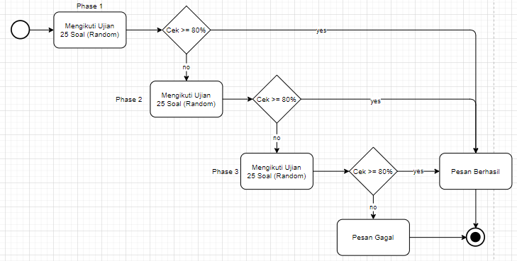
Imawiproite System – HR Project
Modul COBC
Modul ini merupakan modul yang dirancang untuk melakukan refreshment COBC.
Karyawan yang dapat mengakses modul ini hanya karyawan dengan status STAFF ke atas.
Setiap peserta akan diberikan 25 soal berbentuk pilihan ganda untuk di jawab dan peserta juga akan diberikan 3x kesempatan apabila gagal dalam ujian.
Gambar 1. Flowchart diagram modul COBC

Slide 6
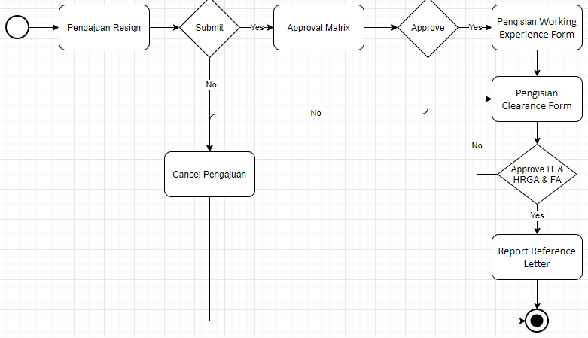
Imawiproite System – HR Project
Modul Resignation
Modul ini merupakan modul yang dirancang untuk karyawan yang ingin mengajukan resign.
Form pengajuan resign harus mengikuti approval matrix yang sudah di set.
Modul ini juga akan menunjang report yang dibutuhkan seperti: Attrition Rate, Attrition Rate based on talent, dll
Gambar 2. Flowchart diagram modul Resignation

Slide 7
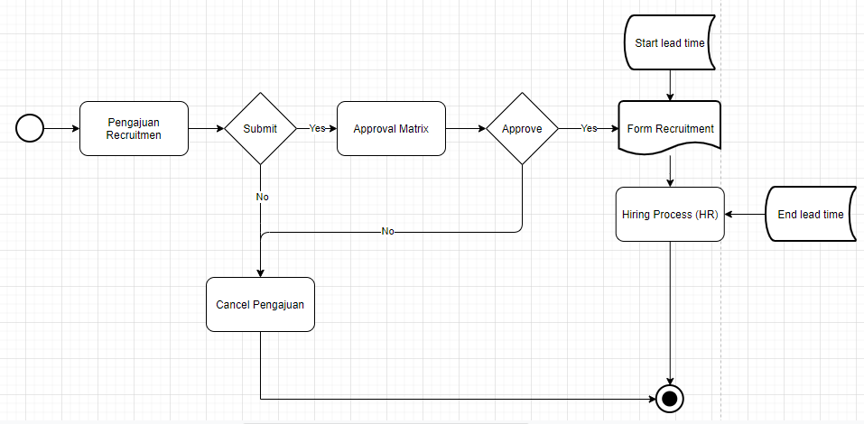
Imawiproite System – HR Project
Modul Recruitment
Modul ini merupakan modul yang dirancang untuk karyawan yang ingin mengajukan karyawan baru.
Form pengajuan recruitment harus mengikuti approval matrix yang sudah di set.
Modul ini juga akan menunjang report yang dibutuhkan seperti: Fulfillment rate & leadtime, Hiring resource, dll
Gambar 3. Flowchart diagram modul Recruitment

